Slide 1
ZARARLI ALIŞKANLIKLAR
VE KORUNMA YOLLARI
TARHAN YAPRAK
REHBER ÖĞRETMEN

Slide 2
“…İçimde bir acı vardı. Bir yere dayanmak istiyordum. Beni zorluklara karşı koruyabilecek destek olabilecek, fırtınalar karşısında uçup gitmeme savrulmama engel olacak bir dayanağa…
…Onunla sorunlarımı daha rahat bir şekilde çözebileceğimi düşünürken bir de baktım ki madde sorunun kendisi olmuş, ben de kuklası olmuştum. Artık beni o yönetmeye başlamıştı… Evet bir kukla olmuştum, pilli bir bebek gibiydim. İpim çekilmedikçe, pilim yenilenmedikçe hareketsizdim… düşmüştüm…” (Ünlü, Evcin,2014: 76-77)

Slide 3
Zararlı alışkanlık ne demektir?
Bir alışkanlık (sürekli hale gelmiş davranış) size, ailenize, çevrenize ve yaşadığınız doğaya zarar veriyorsa, bu zararlı alışkanlıktır.
Zarar verme, bireysel, psikolojik, sosyal, bedensel, duygusal gelişiminizi engellemek şeklinde olup, yaşam kalitenizi düşürür.
Ekonomik kayıp, zaman kaybı, enerji kaybı, prestij-itibar kaybı, emek kaybı duygusal-psikolojik kayıplara neden olur

Slide 4
Zararlı alışkanlıklar nelerdir?
Dengeli-düzenli beslenmemek
Hijyen kurallarına dikkat etmemek
Uyku düzenine dikkat etmemek
Bedensel ve ruhsal sağlığınıza zarar verecek her türlü madde, içecek, nesne kullanmak veya davranışta bulunmak…
(-sigara)
(-Alkol)
(-madde)
(-teknoloji)

Slide 5
BAĞIMLILIK NEDİR?
Kişinin kullandığı nesne veya eylem üzerindeki kontrolünü kaybetmesi, onsuz bir yaşam sürememesi kendisine zarar vermesine rağmen kullanmaya devam etmesidir.
Giderek artan kullanım
Zarar görmeye rağmen (adli, bedensel, ruhsal, sosyal, zihinsel) kullanıma devam edilmesi
Başarısız bırakma girişimleri
Aşırı zihinsel uğraş ve zaman ayırma
Yokluğunda kriz huzursuzluk, uykusuzluk, öfke gibi durumlar yaşanması…

Slide 6
Bağımlılık bir hastalıktır
Aslolan hiç başlamamaktır
Bağımlılık şeker hastalığına benzer
Bağımlılık rus ruleti gibidir

Slide 7
Bağımlılığın Aşamaları
Kullanım
Kötüye kullanım
Bağımlılık
TÜRKİYE BAĞIMLILIKLA MÜCADELE EĞİTİM PROGRAMI (TBM)

Slide 8
Neden gençler?
Beyin yapısı daha hassastır
Duygusal gelişimsel yapı daha hassastır
Bağımlı olma potansiyeli daha fazladır
Hedef kitle olarak görülür
Gençlik gelecektir…

Slide 9
Tütün bağımlılığı
Dünyada en yaygın kullanılan bağımlılık yapıcı maddedir.
Dünyada 1,1 milyar sigara tiryakisi var; yetişkin nüfusun 3’te 1’i…
Sigaradan her yıl 4,9 milyon kişi ölüyor; günde 13.000 kişi…
Türkiye’de 17 milyon sigara tiryakisi var; yetişkin nüfusun %44’ü…
Türkiye’de sigaradan her yıl 70-100 bin kişi ölüyor; yani günde 250 kişi…

Slide 10
Sigara içer içmez
Kalp atışının hızlanması
Kan basıncının artması
Midenin asit üretmesi
Böbreklerin az idrar üretmesi
Beynin ve sinir sisteminin hızlı çalışması, sonra yavaşlaması
İştahsızlık

Slide 11
Sigara Dumanında…
Karbon monoksit
Katran
Aseton
Kadmiyum
Bütan
Arsenik
TÜRKİYE BAĞIMLILIKLA MÜCADELE EĞİTİM PROGRAMI (TBM)

Slide 12
Sigara İçmeye Devam Edilirse…
Özellikle ciğerlerdeki ve kalpteki kan damarlarının daralması ve kalınlaşması
Solunumla ilgili enfeksiyonlar
Mide ülseri
Akciğere kan akışının azalmasından dolayı damar hastalıkları
Kalple ilgili hastalıklar
Kanser
TÜRKİYE BAĞIMLILIKLA MÜCADELE EĞİTİM PROGRAMI (TBM)

Slide 13
Sigara İçmenin Sonuçları: Baş ve Yüzde…
Ağız kanserine yakalanma riski
Diş eti hastalıkları
Diş çürümesi
Kötü ağız kokusu
Kronik baş ağrıları
Beyin damarlarında daralma
Ağız, boğaz kanseri
TÜRKİYE BAĞIMLILIKLA MÜCADELE EĞİTİM PROGRAMI (TBM)

Slide 14
Sigara İçmenin Sonuçları: Akciğer ve Bronşlarda…
Bronşlarınızın çeperlerinde yanma
Kronik öksürük
Akciğer salgılarında azalma
Akciğer kanseri
TÜRKİYE BAĞIMLILIKLA MÜCADELE EĞİTİM PROGRAMI (TBM)

Slide 15
Sigara İçmenin Sonuçları: Kalp ve Dolaşım Sisteminde…
Kan basıncında yükselme
Kanın daha çabuk pıhtılaşması
Kandaki oksijende azalma
Damarlarda kolesterol depolanması
Kalp krizi riskinde artma
Kan dolaşımı bozuklukları
Kan dolaşımı bozukluklarına paralel felç, parmaklarda kangren ve iktidarsızlık
TÜRKİYE BAĞIMLILIKLA MÜCADELE EĞİTİM PROGRAMI (TBM)

Slide 16
Sigara İçmenin Sonuçları: İç Organlarda…
Midede asit aşırı salgılanması
Mide yanmaları ve ülser
Pankreas kanseri
Mesane kanseri
Böbreklerde harabiyet
TÜRKİYE BAĞIMLILIKLA MÜCADELE EĞİTİM PROGRAMI (TBM)

Slide 17
Sigara İçmenin Sonuçları: Hastalık Risklerinde Artış
Kalp krizi riski 1-4 kat
Mesane kanseri riski 2 kat
Prostat kanseri riski 2 kat
Pankreas kanseri riski 2 kat
Ülser riski 2 kat
Bacak damarı hastalığı riski 2 kat
Felç olma riski 2-22 kat
Ağız kanseri riski 3-30 kat
daha fazladır.
(1/3)
TÜRKİYE BAĞIMLILIKLA MÜCADELE EĞİTİM PROGRAMI (TBM)

Slide 18
Sigara İçmenin Sonuçları: Hastalık Risklerinde Artış
Dil kanseri riski 4-33 kat
Diş eti kanseri riski 5-14 kat
Bademcik kanseri 7-11 kat
Yemek borusu kanseri riski 8-10 kat
Bronşit riski 10 kat
Erkeklerde iktidarsızlık riski 10 kat
daha fazladır.
(2/3)
TÜRKİYE BAĞIMLILIKLA MÜCADELE EĞİTİM PROGRAMI (TBM)

Slide 19
Sigara İçmenin Sonuçları: Hastalık Risklerinde Artış
Kadınlarda kısırlık riski 10 kat
Ani ölüm riski 10 kat
Gırtlak kanseri 16 kat
Rahim ağzı kanseri riski 16 kat
Akciğer kanseri olma riski 22 kat
Sigara içenlerde içmeyenlere göre madde kullanma riski 22 kat
daha fazladır.
(3/3)
TÜRKİYE BAĞIMLILIKLA MÜCADELE EĞİTİM PROGRAMI (TBM)

Slide 20
Sigara Başlama Nedenleri
Akran etkisi
Büyüdüğünü ispatlama isteği
Sigaranın kolay ulaşılabilirliği
Rol modellerin sigara içici oluşu
Medya
Gizli reklâm ve promosyonlar
TÜRKİYE BAĞIMLILIKLA MÜCADELE EĞİTİM PROGRAMI (TBM)

Slide 21
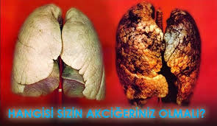

Slide 22
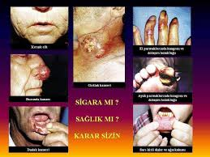

Slide 23
Ne yapmalı?
Hiç başlamamalı
Hayır demesini bilmeli
Bu tür zararlı ortam ve arkadaşlıklardan uzak durmalı, pozitif arkadaşlıklar edinmeli
Spor yapmalı
Sosyal etkinliklere katılmalı
Dengeli-düzenli-sağlıklı beslenmeli
Olumlu rol modeller bulmalı
Güvenilir bir yetişkine (akraba, öğretmen) danışılmalı (arkadaşa değil)
Gerekiyorsa profesyonel destek alınmalı

Slide 24
Alkol BAĞIMLILIĞI
Dünya'da:
Cinayetlerin %85,
Tecavüzlerin %50,
Şiddet Olaylarının %50,
Ölümcül Trafik Kazalarının %65,
Aile içi kavga ve geçimsizliklerin %70
ve sonradan görülen akıl hastalıklarının %60
oranında en etkili unsuru ya da sebebi ALKOL'dür!!!

Slide 25
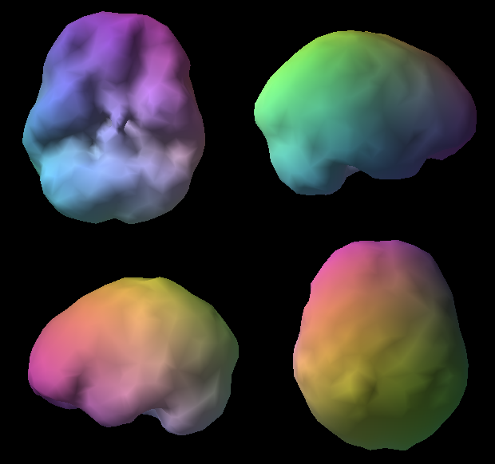
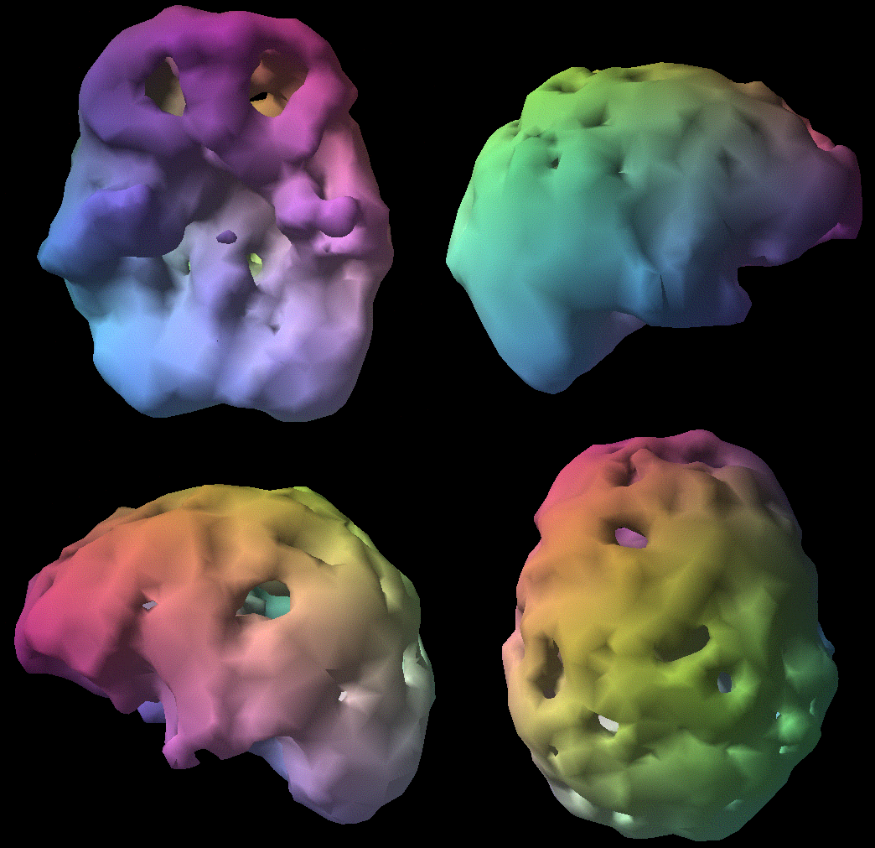
Sağlıklı beyin
Alkolun tahrip ettiği beyin
Unchain your brain, Amen, D and Smith D; 2010, Mindworks Press.

Slide 26
Alkole Bağlı Zararlı Sonuçlar
Sağlık kaybı
Kaza ve yaralanmalar
Şiddet uygulama ya da şiddete maruz kalma
Cinayet
İntihar
Psikiyatrik sorunlar
Sosyal ve ailevi sorunlar
İşgücü kaybı
TÜRKİYE BAĞIMLILIKLA MÜCADELE EĞİTİM PROGRAMI (TBM)

Slide 27
TBMM 2010 Türkiye Uyuşturucu Raporu
Alkol aldıktan sonra suç işleyenlerin
% 54’ü cinayet suçu işliyor.
Uyuşturucu aldıktan sonra suç işleyenlerin
% 47’si uyuşturucu ile ilgili suçlar,
% 23’ü cinayet suçu işliyor.
TÜRKİYE BAĞIMLILIKLA MÜCADELE EĞİTİM PROGRAMI (TBM)

Slide 28
Sebep ve Sonuç
Alkol ve Madde
Şiddet ve Saldırganlık
TÜRKİYE BAĞIMLILIKLA MÜCADELE EĞİTİM PROGRAMI (TBM)

Slide 29
Gençlerde Alkol Beyinde Dejenerasyona Neden Olur
Beyin hücrelerinde dejenerasyon yapar.
Beyincik ve frontal kortekste ve temporal lob’da dejenerasyon yapar
Hipokampusta isimli bölgede kök hücrelerin çoğalmasını azaltarak sinir hücresi gelişimini baskılar.
Yeni doğan nöronların yaşam süresini de kısaltır.
(Nixon et al. Alcohol 2010)
TÜRKİYE BAĞIMLILIKLA MÜCADELE EĞİTİM PROGRAMI (TBM)

Slide 30
Türkiye’de Alkole Harcanan Para
Aile bütçesinin
2004 %4.3
2005 %4.1
2006 %4.1
2007 %4.3
2008 %3.8
Kaynak: TUIK 2009
TÜRKİYE BAĞIMLILIKLA MÜCADELE EĞİTİM PROGRAMI (TBM)

Slide 31
Ne yapmalı
Alkollü her türlü içecekten, her zaman uzak durmalı
Zararların farkında olmalı ve en büyük zararı gençlere verdiği unutulmamalı
Sağlıklı yaşam ilkelerine uyulmalı
Sportif ve sosyal ve kültürel faaliyetlere katılmalı
Gerektiğinde yetişkin-uzman görüşü alınmalı

Slide 32
MADDE BAĞIMLILIĞI

Slide 33
“Temiz kalmaya çalışanlar… benim gibi bir şekilde madde kullanmış, ve sonunda bağımlılığın farkına varmış çok az insandan, tedaviye girmiş ve sonrasında bağımlı olma endişesini iliklerine kadar içinde taşıyan kişilerin kendilerine yakıştırdıkları isim…
Bağımlılık yapıcı maddeleri kullanan gençlerin birçoğu, ben de dahil kendi güçsüzlüklerimizi aşmak, problemlerimizin üstesinden gelmek ve arkadaşlarımızla birlikte kendimizi güvende hissetmek için madde kullanmıştık… (Ünlü, Evcin, 2014:75)

Slide 34
Sayfa 8-9
Gençler
Bağımlılık
Yapıcı
Maddeleri
Neden
Deniyorlar?
Merak
Sınırlarını aşma çabası
Asilik
Farklı olma dürtüsü
Arkadaşlarına uyma
Gruptan kopmaktan çekinme
Sorunlarını çözebileceğini zannetme
Sorunlarını unutmak isteği
iddialı olma

Slide 35
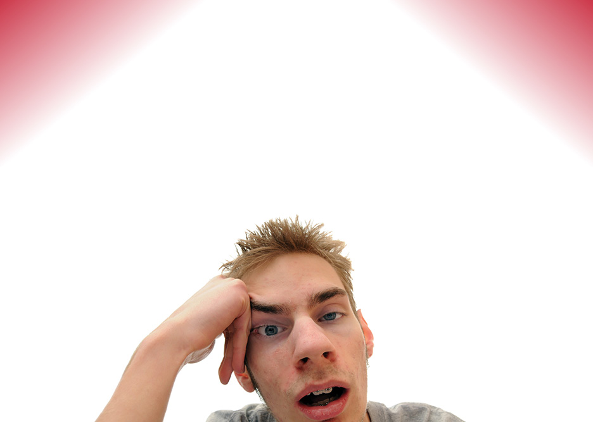
Sayfa 10-13
Beyin ve
Madde
Bağımlılığı
Araştırmalar bağımlılık yapıcı maddelerin gelişmekte olan beyne verdiği zararın kısa
süreli değil, kalıcı olabileceğini göstermektedir. Madde kullanımı nedeniyle beyinde oluşan olumsuz yönlü değişimler şu bölgelerde gerçekleşir:
Frontal (Ön) Lob
Hipotalamus
Beyincik
Temporal (Şakak) Lob

Slide 36
Bağımlı Olan Kişinin…
Kendine güveni azalır.
Kendini kontrolü zayıflar.
İnsani prensipleri ve değerleri yok olmaya başlar.
İdealleri ve geleceği ile ilgili ümitleri yıkılır.
(1/2)
TÜRKİYE BAĞIMLILIKLA MÜCADELE EĞİTİM PROGRAMI (TBM)

Slide 37
“Yaklaşık altı yıl boyunca madde kullanmıştım. Bende her bağımlı gibi aralıklarla maddeyi bırakmaya çalışıyordum. Tekrar başladığımda ise bıraktığımdan daha da kötü bir seviyeye geliyordum…
Yaşamla ölüm arasındaki sınırı görmüş ve ölümün kıyısında hayata tutunabilmişlerdendim…” (Ünlü,Evcin; 2014:139)

Slide 38
Böylece Bağımlı Kişi…
Maddeyi alabilmek için önce mevcut parasını bitirir.
Çevresindeki insanların değerli eşyalarını ve paralarını çalmaya başlar.
Daha fazla para temin edebilmek için hırsızlık, gasp, yankesicilik vb. suçlara karışır.
Suç işlerken yakalanır ve özgürlüğünü kaybeder.
Maddenin vücuduna verdiği zarardan dolayı sağlığını ve en sonunda da hayatını kaybeder.
TÜRKİYE BAĞIMLILIKLA MÜCADELE EĞİTİM PROGRAMI (TBM)

Slide 39
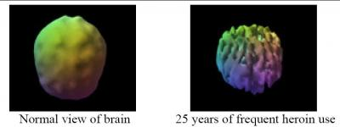
Unchain your brain, Amen, D and Smith D; 2010, Mindworks Press.

Slide 40
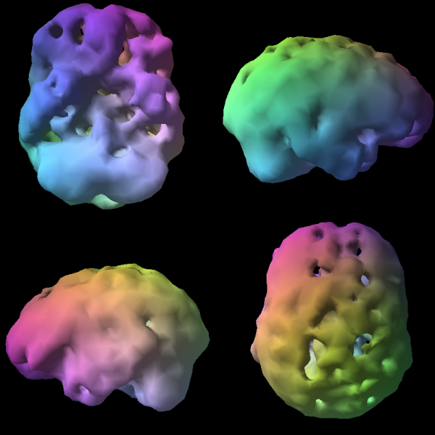
Sağlıklı beyin
Uyarıcı maddenin tahrip ettiği beyin
Unchain your brain, Amen, D and Smith D; 2010, Mindworks Press.

Slide 41
Sayfa 28-29
Madde
Kullanımında
İlk Teklifi
Kim Yapar?
Maddeyi tanıtan, özendiren ve kullanma fikrini oluşturan kişi hemen hemen her zaman yakın bir arkadaştır.
Madde
ilk teklif edilirken
genelde
bedava verilir.
Madde ilk defa genellikle insanların kendilerini güvende hissettikleri
ortamlarda teklif edilir.

Slide 42
Alkol-Tütün-Madde Kullanımında İlk Teklifi Kim Yapar?
Bir Dost…
Bir Arkadaş…
TÜRKİYE BAĞIMLILIKLA MÜCADELE EĞİTİM PROGRAMI (TBM)

Slide 43
Sayfa 34-35
Ne Zaman ve Nasıl “Hayır!” Demeli?
Sizden istenilen şey;
önceliklerinizle ve yapmak istedikleriniz ile çelişiyorsa,
üzerinizde baskı kurmaya
çalışıyor ve çok ısrarcı davranıyorsa,
size veya başkalarına zarar verebilecek
bir şeyse
“Hayır!” demelisiniz!

Slide 44
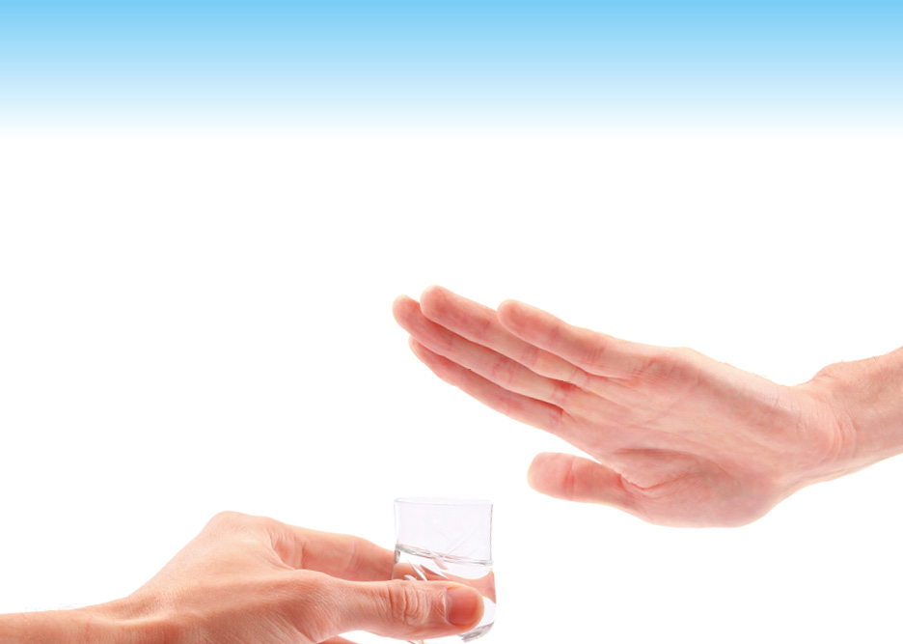
Sayfa 36-37
Sizin “Hayır!” cümleleriniz hangileri?
Örnek “Hayır!” Deme Cümleleri...
Hayır, teşekkür ederim.
Hayır, bana göre değil.
Hayır dostum, sağ ol. Ben böyle iyiyim.
Eğer anne babam beni bu durumda görse gerçekten çok üzülürdü.
İnsanda yaptığı etkiyi sevmem.
Hayır, sağlıklı kalmak için çabalıyorum.
Hayır, ben bir sporcuyum, böyle şeyler yapamam.
Hayır, teşekkürler, ben eve gitmeliyim.
Hayır, ben okula gidiyorum.
Bunu riske atmak istemem.
Hayır, yapamam. Ben işin kolayına kaçamam.
“Hayır!” demek, güvenli davranışın
bir göstergesidir.

Slide 45
Ne yapmalı
Asla yaklaşmamalı, sonsuza dek uzak kalmalı
Bilgilenmeli, zararları ve yıkıcı sonuçları iyice bilinmeli
Hayır demesini bilmeli
Arkadaş çevresine dikkat etmeli, pozitif arkadaşlıklar edinmeli
Ebeveynlerden hiçbir şey gizlenmemeli
Fayda sağlayıcı etkinliklere yönelinmeli
Riskli davranış gösterenlere dikkat edilmeli, değişimler fark edilmeli
Yetişkin-uzman desteği alınmalı

Slide 46
Teknoloji BAĞIMLILIĞI

Slide 47
İNTERNET AŞKINA AİLESİNE UYKU İLACI VERDİ!
haberturk 2013-01-05, 11:04:02
ABD nin Kaliforniya eyaletinde , 16 yaşında bir genç kız akşam 10 dan sonra internete girmesine izin vermeyen anne ve babasının içeceklerine uyku ilacı attı.
Rocklin isimli küçük bir kasabada yaşayan aile geçen hafta evde kendi hazırladıkları milkshakelerin tadında bir gariplik farkedince içmeyi yarıda bıraktılar. Buna rağmen 1 saat içinde uyuya kaldılar. Daha sonra sabah uyandıklarında bir türlü kendilerine gelemeyen anne-baba evlerinin yakınındaki bir mağazadan 5 dolara uyuşturucu testi cihazı satın aldı ve içeceklerine ilaç katıldığını farketti.

Slide 48
3 ayda 70 internet bağımlısı! (başvuru) Bakırköy'de tedavi altına alındılar. "PC'me dokunursanız kendimi jiletlerim diyen çıktı"22 Şubat 2012 Çarşamba, 08:54:40
16 yaşın üzerine 50’den fazla internet bağımlısını takip ettiklerini ve çoğunun online oyun (MMPORG) bağımlısı olduğunu belirten Şenormancı ise şu bilgileri verdi: “Çoğunluğu internet bağımlılığı yüzünden okulu bırakmış, 20’li yaşlarda gençler geliyor. ‘Rekorum 72 saat PC başından hiç kalkmamak. Yemeğimi bile annem yanıma getiriyordu’ diyor. Yasaklandığında, annesine babasına bıçak çeken, kendini jiletleyenler bile oluyor.’’ ‘GÜNDE 12 SAAT OYUN OYNUYOR AMA BİR E-POSTASI YOK’ Kendilerine başvuranlar arasında günde 12 saat online oyun oynayan ama bir eposta adresi kullanmayanların da bulunduğuna dikkat çeken Dr. Ramazan Konkan da “Biz, interneti ‘Sınırlı ve kontrollü kullanın’ diyoruz ama bu işin endüstrisi, ‘Daha çok ve sınırsız kullanın, hatta başından hiç kalkmayın’ diyor. Bize başvuran bir öğretmen, bütün derslerini tek güne sıkıştırdıktan sonra geri kalan tüm zamanını internet üzerinde sosyal ağlara ayırdığını dile getirdi.

Slide 49
Bakırköy’de yeni açılan İnternet Bağımlılığı Polikliniği’ne başvuranların yarısından fazlasına “bağımlı” teşhisi konuldu. Aralarında işini kaybeden işadamları ve 24 saat yemeden içmeden bilgisayar başında oturanlar var
Bakırköy Prof. Dr. Mazhar Osman Ruh Sağlığı ve Sinir Hastalıkları Hastanesi’nde 11 ay önce açılan İnternet Bağımlılığı Polikliniği’ne başvuran ve “hasta” teşhisi konulanlar arasında doktor da var, öğretmen de. Kliniğe başvuran 700 kişiden 310’una “internet bağımlısı” teşhisi konuldu. İlk 11 aylık veriler gösterdi ki, internet bağımlılığı daha çok ilköğretimin ikinci kademesinde okuyan çocuklar ile 16-21 yaş aralığındaki gençlerde görülüyor. Buna rağmen doktorundan öğretmenine, işadamından ev kadınına kadar birçok insan bu hastalığa yakalanmış durumda. Hastanenin Başhekim Yardımcısı ve İnternet Polikliniği Koordinatörlerinden Dr. Ramazan Konkan’ın verdiği bilgilere göre 24 saat yemeden içmeden, uyumadan internetin başında oturan da var, evinin yemeği, çocuklarının bakımını bırakan ev kadınları da... Bu yüzden işini kaybeden üst düzey işadamları oldu. Bazı bağımlı öğretmenler de dersleri belli bir saat aralığına göre ayarlayıp, kendini internete veriyor. Okulda internet kullanamadığı için okuldan kaçıp internet kafeye gidenler oluyor. İnterneti yasakladığı için anne babasına şiddet uygulayan çocuklar var.

Slide 50
Pokemon gibi atladı! Pokemon adlı çizgi filmdeki kahramanlara özenen dört yaşındaki küçük Ferhat, oturduğu apartmanın yedinci katından atladı. Ferhat'ın yalnızca sol ayağı kırıldı (30 Ekim 2000/Radikal)
İnternet bağımlılığı öldürdü
Ekim 2012′de İngiltere’nin başkenti Londra’da bir tren istasyonunda intihar eden 15 yaşındaki balerin Tallulah Wilson’ın ölüm sebebinin internet bağımlılığı olduğu ortaya çıktı.

Slide 51
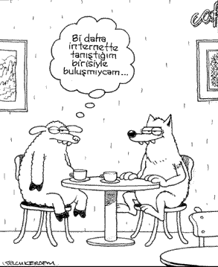

Slide 53
İnternet Bağımlılığının Yol Açtığı Fiziksel Sorunlar
Karpal tünel sendromu (median sinir sıkışması)
Kuru gözler
Baş ağrıları
Sırt ağrıları
Yeme sorunları
Uyku sorunları
Kişisel temizlikte eksiklikler
TÜRKİYE BAĞIMLILIKLA MÜCADELE EĞİTİM PROGRAMI (TBM)

Slide 54
İnternet Bağımlılığının Yol Açtığı Sorunlar (Çocuk ve Gençlerde)
Düşünce süreçlerinde bozulma
Kişiler arası duyarlılıklarda azalma
Genel sağlık düzeyinde düşüş
Obsesif, depresif, kaygılı, düşmanca, hostil, fobik, paranoid düşüncelerde artma
Sosyal gelişimde önemli ölçüde gerileme
İçe dönüklük (çekinme-kaçınma hâli)
(1/2)
TÜRKİYE BAĞIMLILIKLA MÜCADELE EĞİTİM PROGRAMI (TBM)

Slide 55
Babası ölen oyun bağımlısı çocuk: Babamın sadece bir canı varmış!
Babasını kaybetmiş küçük bir çocuğun hayretler içinde kendisine, "Babamın sadece bir canı varmış!" dediğini anlatan Hacettepe Üniversitesi Çocuk Ruh Sağlığı ve Hastalıkları Anabilim Dalı Öğretim Üyesi Prof. Dr. Ferhunde ÖKTEM, "Çocuklar, bilgisayar oyunlarındaki gibi bir tuşla tekrar yaşatılan kahramanların hayatlarıyla gerçek hayat arasındaki farkları algılamakta zorlanabiliyor." dedi

Slide 56
İnternet Bağımlılığının Tedavisi (Young’ın Modeline göre)
İnternet kullanım saatlerini düzenleme
Dış durdurucular kullanma
İnternet kullanımıyla ilgili hedefler belirleme
Çok kullanılan belli işlevlerden uzak durma
Hatırlatıcı kartlar kullanma
Kişisel defter oluşturma
Destek gruplarına kayma
Aile terapisi uygulama
TÜRKİYE BAĞIMLILIKLA MÜCADELE EĞİTİM PROGRAMI (TBM)

Slide 57
İnternet Bağımlılığının Tedavisi (Davis’in Modeline göre)
Bilgisayarın yerini değiştirme
Kullanıcının başka kişilerle ortak ortamlarda internete bağlanmasını sağlama
İnternete bağlanma zamanlarını değiştirme
İnternet defteri oluşturma
Kişisel kullanıma son verme
Kişinin arkadaşlarından ve yakınlarından internet ile ilgili problemleri olduğunu saklamamasını sağlama
(1/2)
TÜRKİYE BAĞIMLILIKLA MÜCADELE EĞİTİM PROGRAMI (TBM)

Slide 58
BAĞIMLILIKLARDAN KORUNMAK İÇİN:
BAĞIMLILIKTAN KORUNMANIN EN İYİ YOLU; HİÇ BAŞLAMAMAKTIR
BİLGİLİ OL, BAĞIMLI OLMA
HAYIR DEMESİNİ BİL
KENDİNİ İYİ TANI
SOSYAL VE SPORTİF AKTİVİTELERE KATIL
SINIRLARI, KURALLARI VE HAKLARINI BİL
SORUMLULUKLARINI BİL VE İRADENİ KONTROL ET
SAĞLIKLI-POZİTİF ARKADAŞLIKLAR EDİN
BAŞKASININ GÖLGESİNDE KALMA
POZİTİF ROL MODELLER BUL

Slide 59
“Ben kendime güvenim gelişmeden başkalarına güvenmeye ve dayanmaya, onlardan destek almaya çalışan bir insandım. Kendi ihtiyaçlarımı fark etmeden kendimi tanımadan, hep başkalarının ihtiyaçları için yanlış şekilde koşturan, onların dediklerini önemseyen ve yanlış insanlarla vakit geçirmiş bir yalnızdım.
Kendime güvenim olsaydı, başkalarının hayatlarını yaşamaya bir dur diyebilseydim, kendimin heykelini inşa etmek için çaba sarf etseydim, belki de bu gün yanlış insanlara değil, insanlığa bir faydam olacaktı… Doğru insanların yanında kendimi geliştirmek yerine, yanlışların birbirini izlediği ortamlarda her gün karanlığa gitmeyi seçmiştim…
Düşüyordum, her kullanım beni daha büyük bir acıya hazırlıyordu. Bunu söylemekten utanıyorum ama kendimi hayvandan bile daha aşağıda hissediyordum…
Nasıl hayır diyebileceğimi, ne zaman bu işe dur diyebileceğimi bilemiyordum. Bunu bilemeden yaşayan bir ölü olmaya devam ediyordum… “(Ünlü Evcin; 2014: 167-168)

Slide 60
Ben hayatı sonundan yaşamaya, kaybettikten sonra kazanmaya çalışanlardanım…
Eğer daha önceden ailemle birlikte benim için oluşturulan sınırlar ve kuralların, almam gereken sorumlulukların ne demek olduğunu bilseydim ve bu süreçte benim de kararlarım alınsaydı, belki ben on beş yılımı madde kullanmak ve tedavisinde geçirmeyecektim… (Ünlü, Evcin; 2014: 108-110)
“Günler bu şekilde geçiyordu ancak ben her gün aklımda aynı sahneyle yaşıyordum. Ben neden bu madde ilk defa teklif edildiğinde hayır diyememiştim?” … (Ünlü, Evcin; 2014: 150)

Slide 61
BAĞIMLILIKLARDAN KORUNMAK İÇİN;
Bir amaç ve hedef belirle (somut, açık, anlaşılır ve ulaşılabilir)
Gereksiz korku ve kaygılarla zaman kaybetme
Bağımsız hareket edebilme ve karar verme yeteneğin olsun
Düşünce, yeniden ayağa kalkmasını bil
Bir uzmana (güvendiğin bir yetişkine) danış
Bu hayat, bu beden senin, başkasının onu yönetmesine, kullanmasına izin verme…

Slide 62
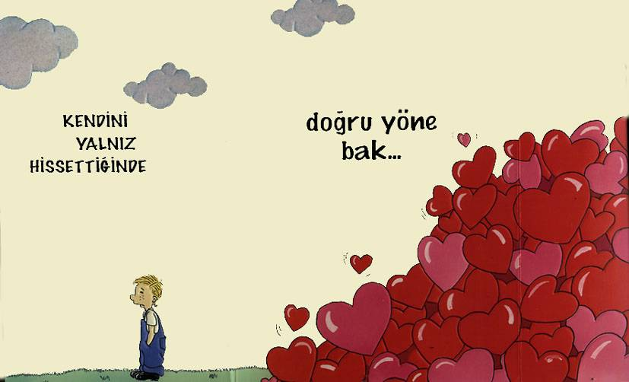

Slide 63
İLGİ VE KATILIMINIZ İÇİN TEŞEKKÜR EDERİM
TARHAN YAPRAK
REHBER ÖĞRETMEN

